Slide 1




Priorytetowy Obszar Badawczy 5
Automatyzacja procesów i Przemysł 4.0
Systemy zarządznia
Część III
Gliwice 29.10.2020 r.

Slide 2
POB5 - Automatyzacja procesów i Przemysł 4.0
Część III
Systemy zarządzania (w tym pozioma i pionowa integracja, systemy utrzymania ruchu)

Slide 3


Systemy zarządzania (w tym pozioma i pionowa integracja, systemy utrzymania ruchu)
Tomasz Kłopot,
Wydział Automatyki, Elektroniki i Informatyki
Notes:
Note: After adding your pictures, right click on it and “Send To Back”.

Slide 4
Krótka charakterystyka prowadzonych prac
W odniesieniu do prezentowanego w tytule prezentacji zagadnienia
w ramach grupy badawczej prowadzone są prace dotyczące:
Sterowania nadrzędnego w oparciu o techniki Cloud computing i Edge computing
Outsourcingu systemów sterowania
Cyfrowych bliźniaków w zastosowaniu do systemów sterowania
Sterowania z wykorzystaniem technik programowania agentowego

Slide 5
Krótka charakterystyka zespołu badawczego
W skład zespołu pracującego nad uprzednio wymienionymi zagadnieniami wchodzą:
dr hab. inż. Jacek Czeczot
dr hab. inż. Witold Nocoń
dr hab. inż. Tomasz Kłopot
dr inż. Michał Frątczak
mgr inż. Patryk Grelewicz
mgr inż. Jakub Pośpiech

Slide 6
Projekty
Aktualnie realizowane projekty
- Sterowanie z wykorzystaniem technik programowania agentowego z uwzględnieniem integracji środowisk eksperckich z przemysłowymi układami automatyki.
- Regulator DMC w sieciach rozległych.
Projekt dotyczy analizy możliwości outsourcingu zaawansowanego algorytmu regulacji.
Ważniejsze zrealizowane projekty
Badania nad outsourcingiem układów regulacji - prace prowadzone w ramach projektu (02/010/FSR17/0051) wspólnie z Western Norway University of Applied Sciences.

Slide 7
Systemy zarządzania (w tym pozioma i pionowa integracja, systemy utrzymania ruchu)
Bożena Skołud, Marek Roszak, Damian Gąsiorek,
Wydział Mechaniczny Technologiczny
Notes:
Note: After adding your pictures, right click on it and “Send To Back”.

Slide 8
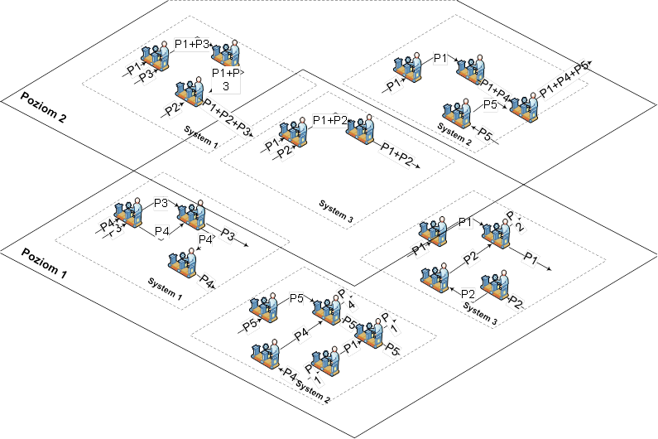
Zarządzanie produkcją – Synchronizacja przepływu produkcji wieloasortymentowej. Modelowanie wieloskalowe.
Powiązanie idei modelowania wieloskalowego znanego z nauki o materiałach i wieloasortymentowej produkcji rytmicznej (opracowanej przez zespół B. Skołud w ostatnich latach).
Modelowanie wieloskalowe polega na określeniu zachowania systemu na jednym poziomie poprzez wykorzystanie informacji lub modelu z innego poziomu.

Slide 9
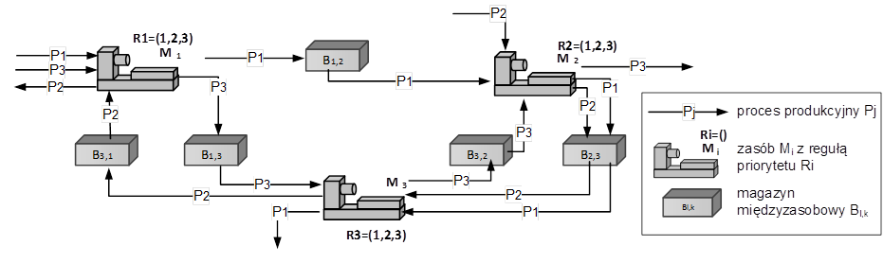
System produkcji rytmicznej

Slide 10
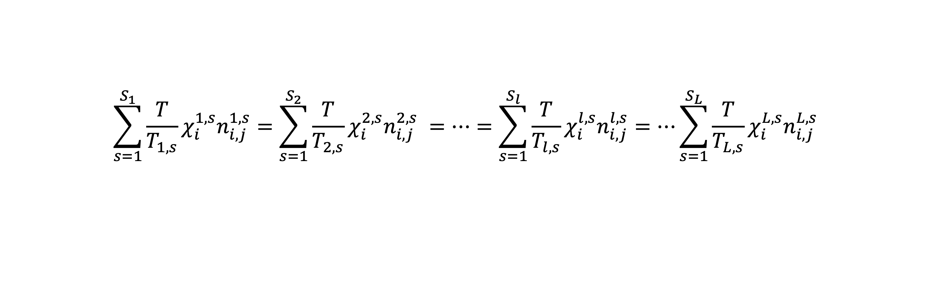
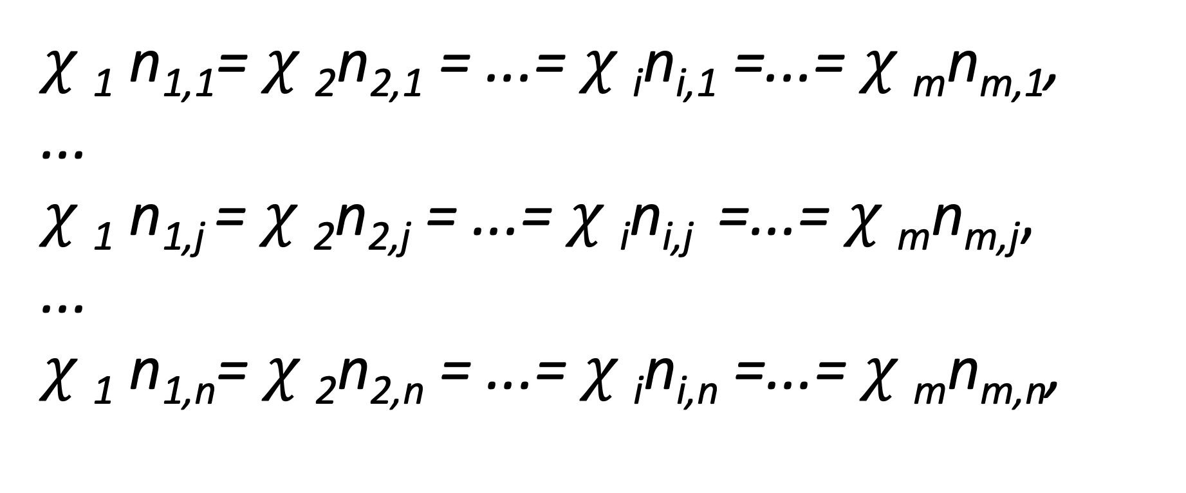
Warunki bilansu systemu
Warunek bilansu dla
jednego poziomu
$χ$₁ n_{1,1}= $χ$₂n_{2,1} = ...= $χ$_{i}n_{i,1} =...= $χ$_{m}n_{m,1},
...
$χ$₁ n_{1,j} = $χ$₂n_{2,j} = ...= $χ$_{i}n_{i,j} =...= $χ$_{m}n_{m,j},
...
$χ$₁ n_{1,n}= $χ$₂n_{2,n} = ...= $χ$_{i}n_{i,n} =...= $χ$_{m}n_{m,n},
Warunek bilansu pomiędzy poziomami
suma produktów poszczególnych procesów dla każdego z poziomu we wspólnej wielokrotności okresu pracy (T) systemów dla poszczególnych producentów i poziomów musi być sobie równa
$$\sum_{s=1}^{S_{1}}{\frac{T}{T_{1,s}}χ_{i}^{1,s}n_{i,j}^{1,s}}=\sum_{s=1}^{S_{2}}{\frac{T}{T_{2,s}}χ_{i}^{2,s}n_{i,j}^{2,s} }=…=\sum_{s=1}^{S_{l}}{\frac{T}{T_{l,s}}χ_{i}^{l,s}n_{i,j}^{l,s}}=…\sum_{s=1}^{S_{L}}{{\frac{T}{T_{L,s}}χ}_{i}^{L,s}n_{i,j}^{L,s}}$$

Slide 11
Charakterystyka zagadnienia - zakres
BADANIA DOTYCZĄ:
- systemów zarządzania - współcześnie wymaganych i uznanych instrumentów zarządczych,
- aspektów i kryteriów jakościowych, środowiskowych oraz bezpieczeństwa i higieny pracy
w kontekście procesów produkcyjnych,
- integracji systemów zarządzania, w tym w szczególności systemów zarządzania dedykowanych branży motoryzacyjnej, w tym zarządzania jakością w procesach obróbki cieplnej,
- zastosowania koncepcji Lean w odniesieniu do aspektów produkcyjnych,
- holistycznego zarządzania organizacją, zarządzania ryzykiem, zarządzania technologią,
- zarządzania w zakresie utrzymania ruchu (TPM), zarządzania systemowego i procesowego,
- koncepcji zrównoważonego rozwoju, oceny cyklu życia produktu, zagadnień circular economy, planowanego postarzania produktu,
- optymalizacji procesów produkcyjnych w łańcuchach dostaw, komputerowych systemów wspomagania zarządzania.

Slide 12
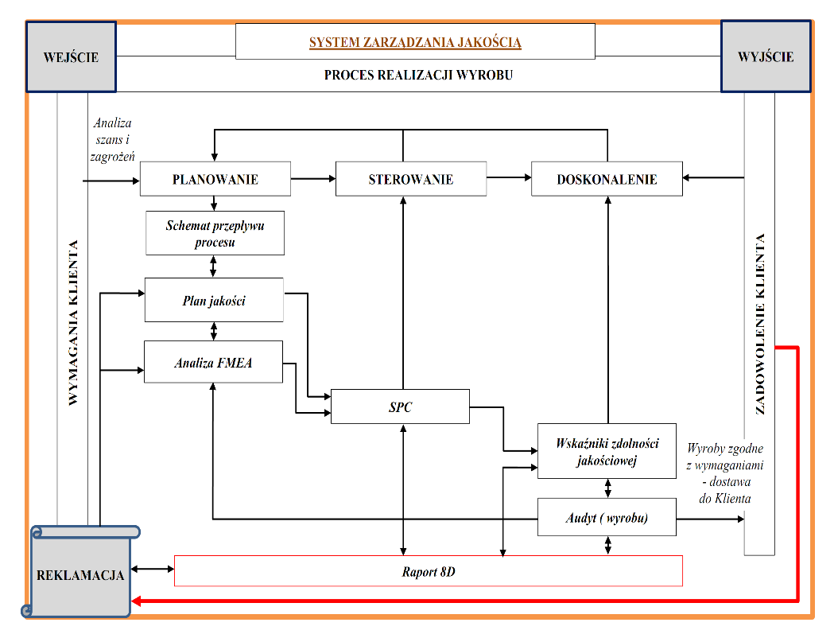
Charakterystyka zagadnienia - projekty badawcze
- poznanie i kreowanie zasad oraz metod
i narzędzi mających na celu wzrost skuteczności
i efektywności w zakresie materiałowych procesów technologicznych,
- projektowanie i implementacja metod
i narzędzi zarządzania (LM, LP, CE, TPM, ZR),
- analiza i ocena skuteczności i efektywności rozwiązań zarządczych, optymalizacja procesów produkcyjnych.
Model systemowego ujęcia doskonalenia procesu i produktu z wykorzystaniem
metod i narzędzi zarządzania jakością
Podejście procesowe w zintegrowanym systemie zarządzania

Slide 13
Systemy zarządzania (w tym pozioma i pionowa integracja, systemy utrzymania ruchu)
Marcin Szega
Wydział Inżynierii Środowiska i Energetyki
Notes:
Note: After adding your pictures, right click on it and “Send To Back”.

Slide 14
Priorytetowy Obszar Badawczy 5 - Automatyzacja procesów i Przemysł 4.0
Podobszar tematyczny:
Systemy zarządzania, Diagnostyka techniczna, układy pomiarowe, pomiary w przemyśle i ochronie środowiska
Wydział Inżynierii Środowiska i Energetyki
Katedra Techniki Cieplnej
Temat: Zaawansowana walidacja i uwiarygodnienie pomiarów dla potrzeb nadzoru eksploatacji i diagnostyki cieplnych procesów przemysłowych i konwersji energii.
prof. Marcin Szega

Slide 15
Wdrożenia przemysłowe:
Komputerowe systemy infomatyczne wspomagania nadzoru eksploatacji
w elektrociepłowniach:
Tauron Wytwarzanie – Elektrociepłownia Jaworzno II (2 bloki ciepłownicze)
Zespół Elektrociepłowni Wrocławskich KOGENERACJA S.A. (3 bloki ciepłownicze)
Wdrożenia zrealizowane z firmą PROCOM-SYSTEM Wrocław.
Projekt pt.: Multindustria 4.0. Sieć powiązanych nośników energii oparta o rozwiązania przemysłu 4.0 w warunkach polskich stref przemysłowych.
Projekt zgłoszony z EDF Fenice Poland do NCBiR w ramach „Program Operacyjny Inteligentny Rozwój 2014-2020”.

